Slide 1
Решения заданий ЕГЭ по теме «Клетка»
10 класс

Slide 2
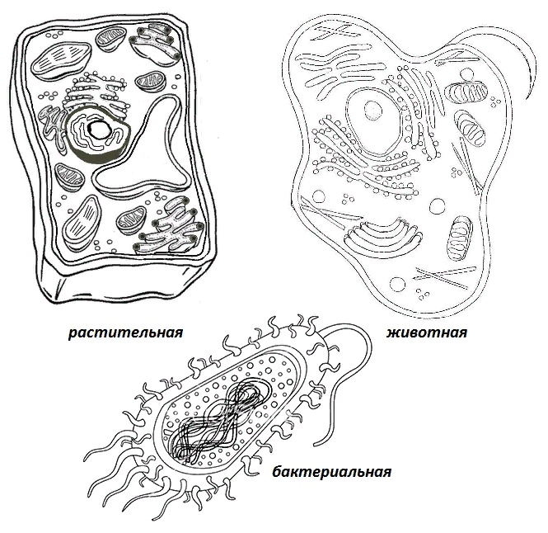

Slide 3
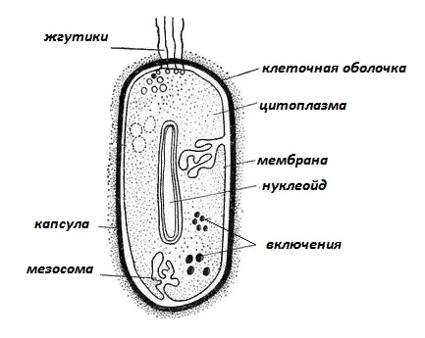
Отличается от всех остальных как самая просто устроенная
Клеточная оболочка - основные функции - защита и обмен веществ. Запасное питательное вещество уникально, в других живых клетках его нет - это углевод муреин.
Мембрана - как и у остальных живых клеток, основная функция - защита и обмен веществ.
Цитоплазма - внутренняя полужидкая среда, содержит питательные вещества.
Рибосомы - синтезируют белок. Мезосомы - осуществление окислительно-восстановительных процессов. Ядра нет, есть нуклеоид - кольцевая ДНК и РНК.
Жгутитки - обеспечивают движение.

Slide 4
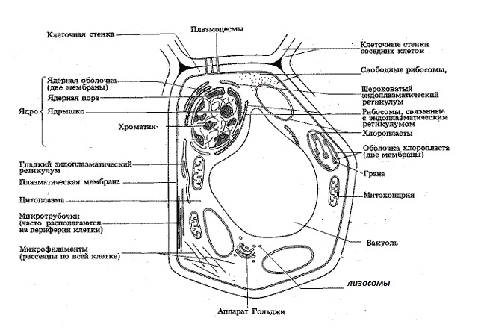

Slide 5
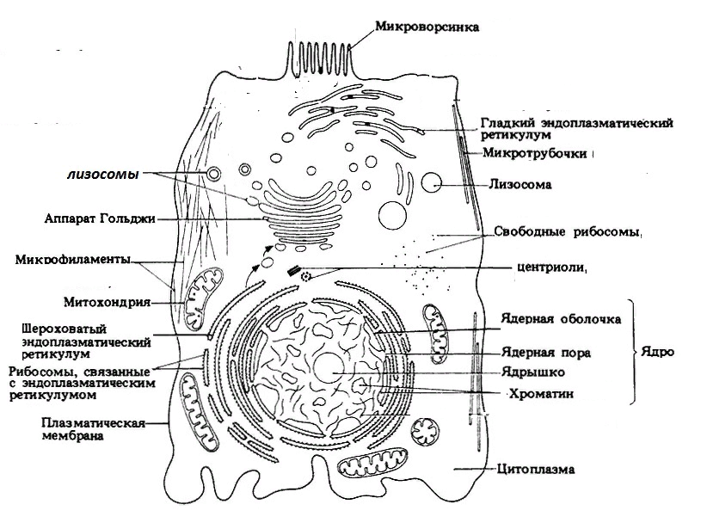
Клеточной стенки нет, нет хлоропластов, нет вакуолей.
Остальные органеллы те же, что и у растительной клетки, есть одно “добавление” - компонент ТОЛЬКО животной клетки - центриоли - участвуют в делении клетки, отвечая за правильное расхождение хромосом.

Slide 6
Клетка грибов
Рисунки животной клетки никогда не встречаются в ЕГЭ, да и строение клетки рассматривается только в сравнении с животной и растительной.
По строению она очень похожа на животную, только нет центриолей и есть клеточная стенка, запасное питательное вещество которой - гликоген.

Slide 7
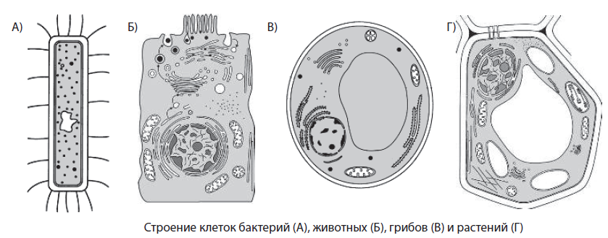

Slide 8
Клеточная стенка - функции те же, запасное питательное вещество - углевод - крахмал, целлюлоза и т.п.
Мембрана - защита и обмен веществ, небольшое отличие - есть плазмодесмы - что-то вроде мостиков между соседними клетками в многоклеточных растениях.
Цитоплазма - внутренняя полужидкая среда, содержит питательные вещества.
Рибосомы - есть, но немного, синтезируют белок.
Ядро - центр генетической информации клетки.
ЭПС (эндоплазматический ретикулум), гладкий (без рибосом) - обеспечивает транспорт веществ, поддерживает форму клетки, шероховатый - рибосомы на нем обеспечивают синтез белка.
Хлоропласт - обязательный органойд исключительно растительной клетки. Функция - фотосинтез.
Вакуоль - тоже именно растительный органоид - запас клеточного сока.
Митохондрия - синтез АТФ - обеспечение клетки энергией.
Лизосомы - пищеварительные органеллы.
Аппарат Гольджи - производит лизосомы и хранит питательные вещества.
Микрофиламенты - белковые нити - “рельсы” для передвижения некоторых органелл, участвуют в делении клетки.
Микротрубочки - примерно то же самое, что микрофиламенты, только толще.

Slide 9
Между первым и вторым понятием существует определенная связь.
а) митохондрии-кристы =хлоропласты-?
(фотосинтез, хлорофилл, тилакоиды, пластиды)
б) мембрана-фагоцитоз = микротрубочки-?
(пиноцитоз, движение, жгутики, центриоль)

Slide 10
“Строение и функции клеток”
Выберите верные утверждения.
1. Включения - это постоянные структуры цитоплазмы клеток.
2. Плазматическая мембрана обладает избирательной проницаемостью.
3. Лизосомы формируются из структуры комплекса Гольджи.
4. В основе структурной организации клетки лежит мембранный принцип строения.
5. На мембранах гладкой ЭПС осуществляется синтез белка.
6. В настоящее время общепринята модель мозаичного строения мембран.
7. Активный транспорт веществ через плазматическую мембрану не требует затрат энергии.
8. Органоиды – непостоянные, жизненно важные составные части цитоплазмы клеток.
9. Количество крист зависит от функции клеток.
10. Цитоплазма не выполняет защитную функцию.
11. Синтез АТФ происходит в вакуолях.
12. Запасные питательные вещества и продукты распада накапливаются в клетках растений в вакуолях.
13. На поверхности шероховатой ЭПС размещаются рибосомы.
14. Клетка- основная единица строения всех организмов, так как все организмы состоят из клеток.
15. Клетка- генетическая единица организма, так как клетка растет.
Нет
Да
Да
Да
Нет
Да
Нет
Нет
Да
Да
Нет
Да
Да
Да
Нет

Slide 11
Найти утверждения, в которых сделаны ошибки и, исправить их.
1.Биологические мембраны состоят из липидов и углеводов
2. Процессами, происходящими в клетке управляет цитоплазма.
3. Из цистерн, трубчатых структур,вакуолей и транспортных пузырьков состоит эндоплазматическая сеть.
4. Хромопласт содержит пигмент хлорофилл.
липидов и белков
ядро
К.Гольджи
хлоропласт

Slide 12
Найти утверждения, в которых сделаны ошибки и, исправить их.
5. Пластиды-маленькие округлые тельца, отвечающие за внутриклеточное пищеварение 6. Митохондрии участвуют во внутриклеточном транспорте веществ.
7. Ядрышко обеспечивает хранение наследственной информации.
8. Внутренняя мембрана хлоропластов образует кристы.
лизосомы
ЭПС
ядро
митохондрий

Slide 13
Найти утверждения, в которых сделаны ошибки и, исправить их.
9.Важную роль в образовании веретена деления играет вакуоль.
10.Лизосомы являются немембранным органоидом.
11.Непосредственное образование полимерной цепи белка происходит в ядре.
клеточный центр
мембранным
рибосомах

Slide 14
Найти утверждения, в которых сделаны ошибки и, исправить их.
12.Клеточная оболочка обеспечивает передвижение клетки.
13.Функцию скелета клетки выполняют полости комплекса Гольджи.
14.Синтез жиров и углеводов осуществляется в вакуолях.
15.На поверхности гладкой ЭПС синтезируются молекулы нуклеотидов.
защиту
микротрубочки
ЭПС
углеводов и липидов

Slide 15
Про­ана­ли­зи­руй­те таб­ли­цу. За­пол­ни­те пу­стые ячей­ки таб­ли­цы, ис­поль­зуя по­ня­тия и тер­ми­ны, при­ве­ден­ные в спис­ке. Для каж­дой ячей­ки, обо­зна­чен­ной бук­ва­ми, вы­бе­ри­те со­от­вет­ству­ю­щий тер­мин из пред­ло­жен­но­го спис­ка.
Ор­га­но­ид клет­ки | Число мем­бран ор­га­но­и­да | Функ­ция
А | од­но­мем­бран­ный | рас­щеп­ле­ние ор­га­ни­че­ских ве­ществ клет­ки
ри­бо­со­ма | Б | био­син­тез белка
хло­ро­пласт | дву­мем­бран­ный | В
Спи­сок тер­ми­нов и по­ня­тий:
1) ком­плекс Голь­д­жи
2) син­тез уг­ле­во­дов
3) од­но­мем­бран­ный
4) гид­ро­лиз крах­ма­ла
5) ли­зо­со­ма
6) не­мем­бран­ный

Slide 16
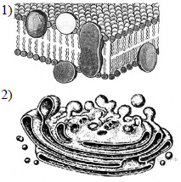
Установите соответствие между функциями клеточных структур и структурами, изображёнными на рисунке: к каждой позиции, данной в первом столбце, подберите соответствующую позицию из второго столбца.
ФУНКЦИИ | СТРУКТУРЫ
А) осуществляет активный транспорт веществ Б) изолирует клетку от окружающей среды В) обеспечивает избирательную проницаемость веществ Г) образует секреторные пузырьки Д) распределяет вещества клетки по органеллам Е) участвует в образовании лизосом

Slide 17
